Slide 1
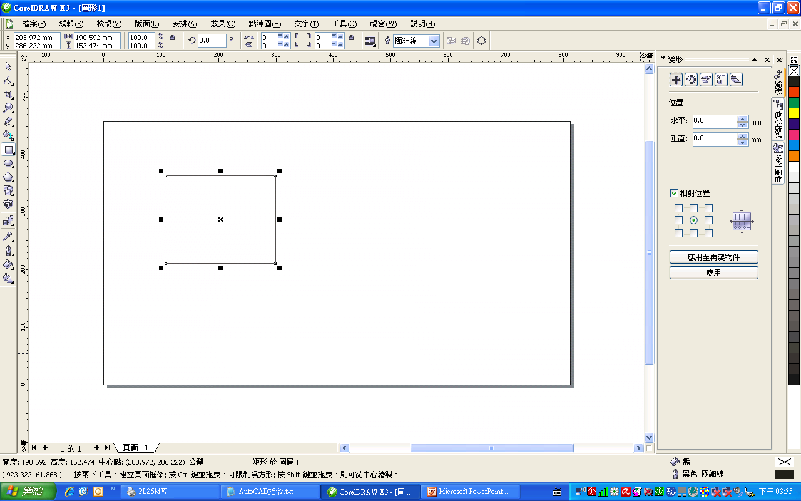
步驟一：打開您的圖檔

Slide 2
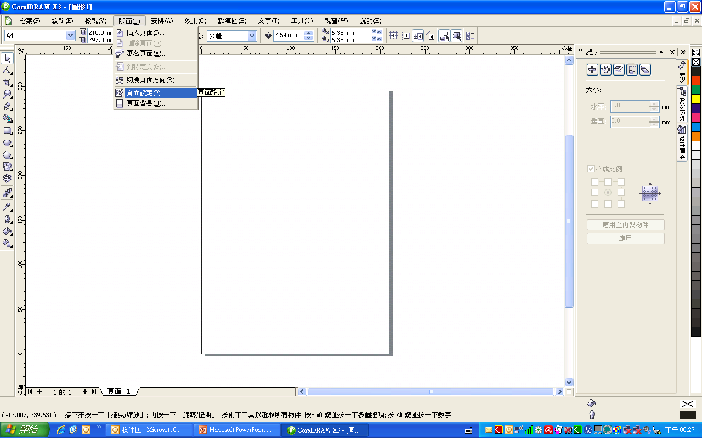
步驟一之一：如果要設定新的版面請選擇 版面→頁面設定

Slide 3
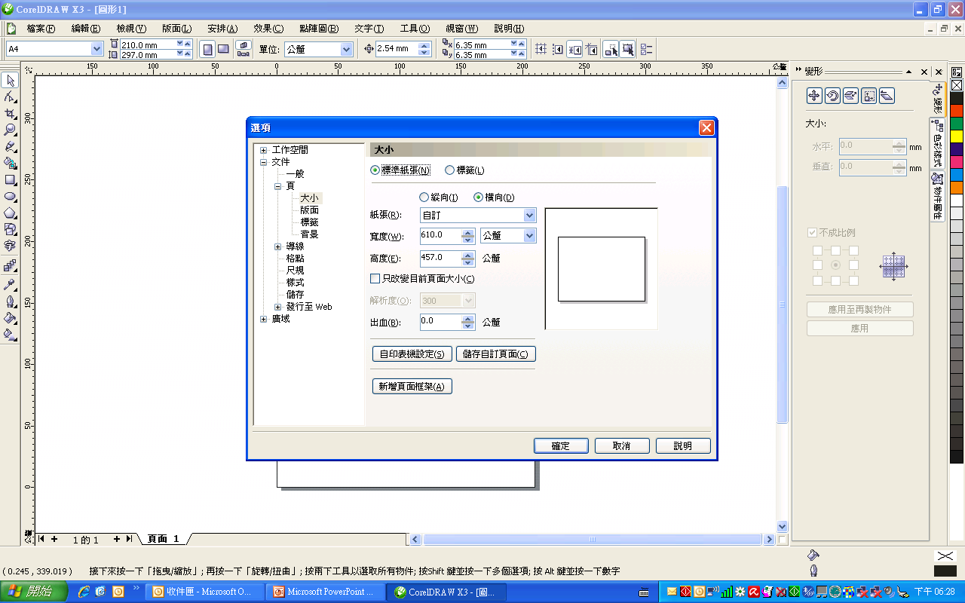
步驟一之一：打上版面的大小寬度 以VLS460為例 寬度為609 高度為457

Slide 4

步驟一之一：之後按儲存自訂頁面

Slide 5
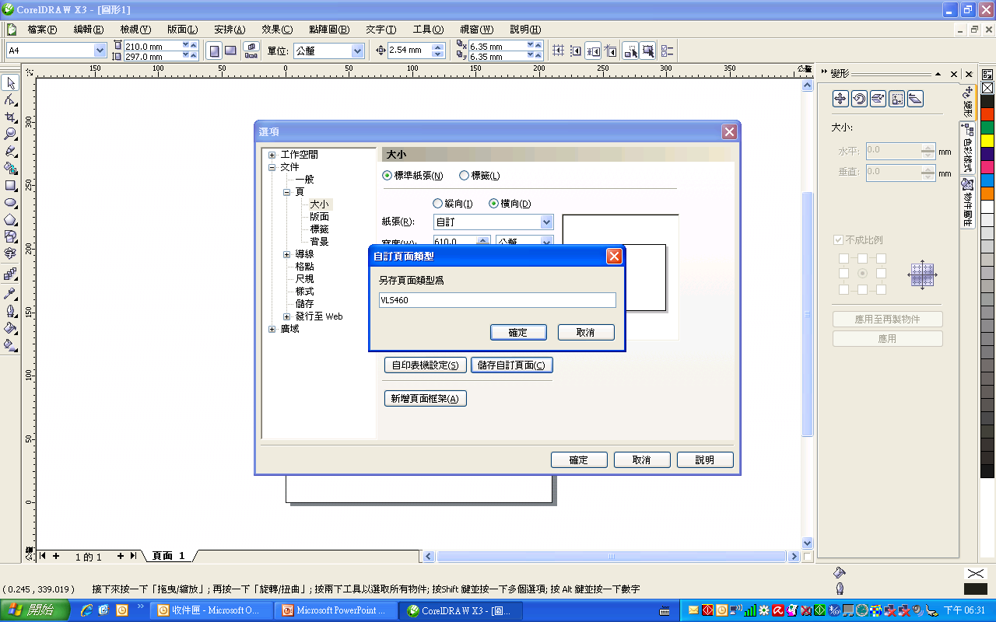
步驟一之一：命名並按確定

Slide 6
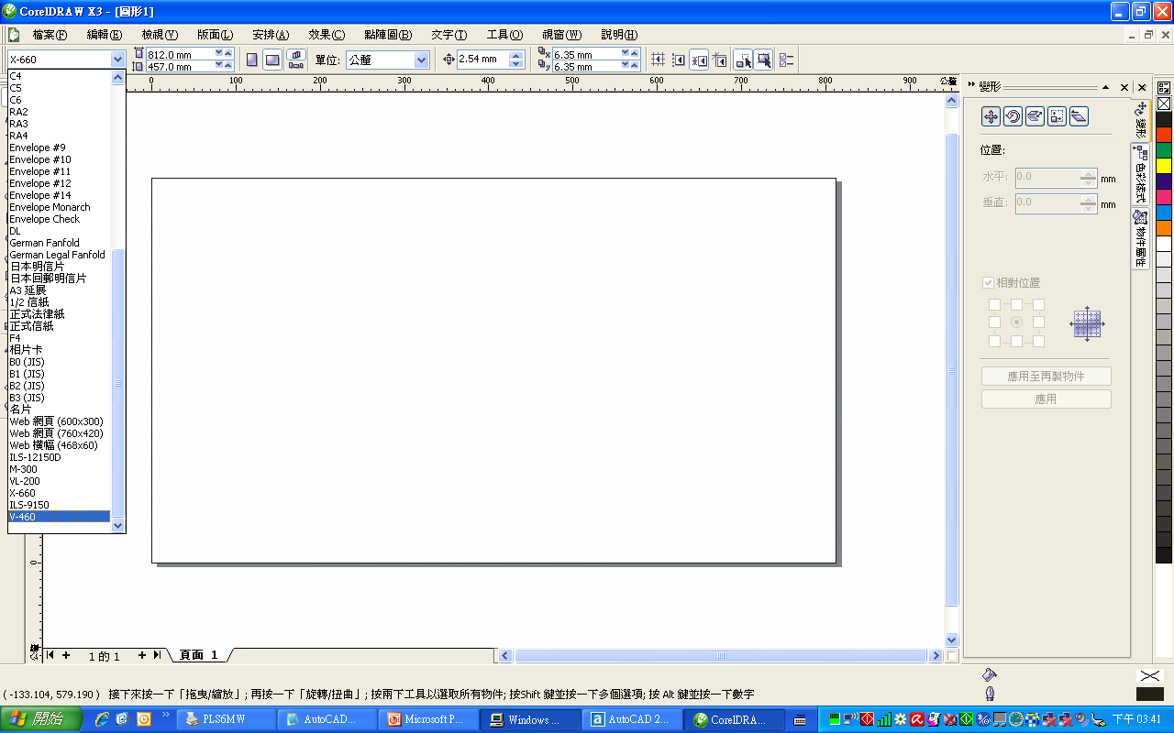
步驟一之一：如果要開新檔案就可以在左上角選擇預設的機器版面 範例為VLS460版面

Slide 7
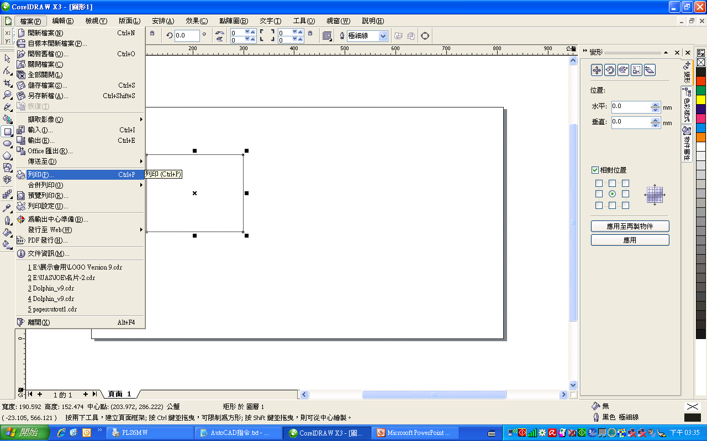
步驟二：確認圖片後選擇 檔案→列印

Slide 8
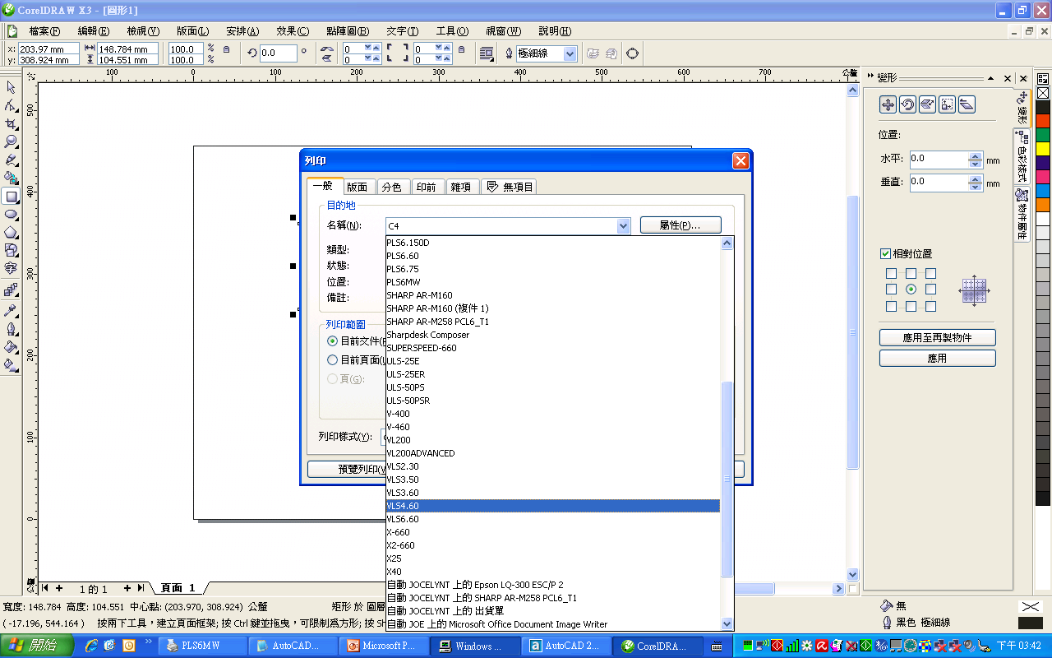
步驟三之一：選擇您的雷射機設備。

Slide 9
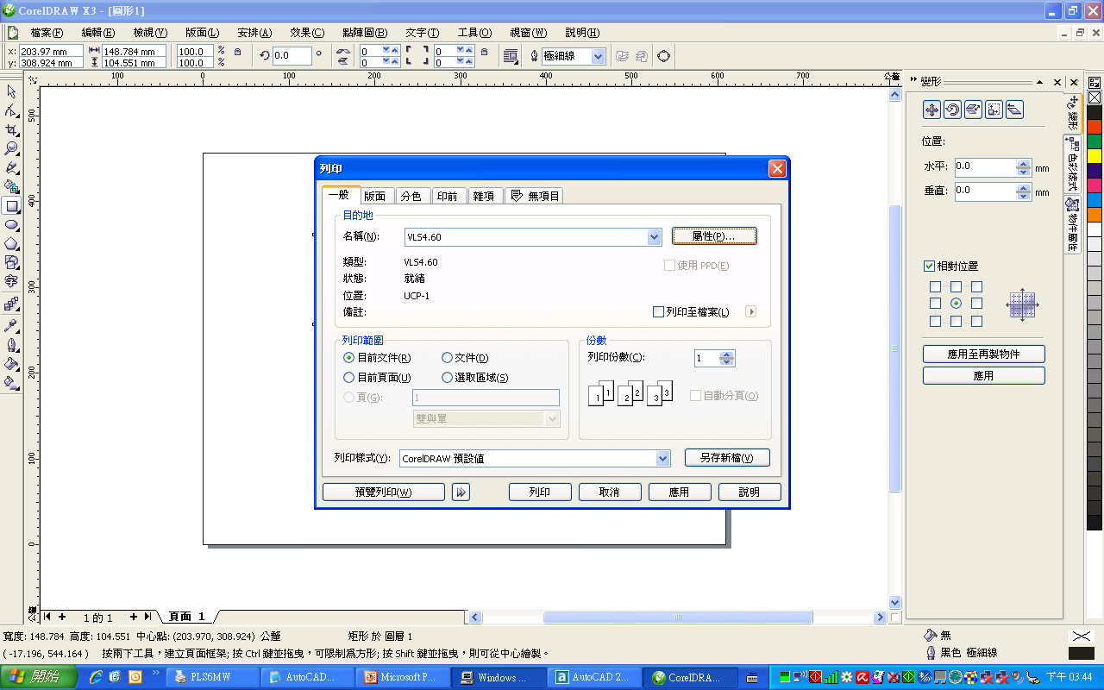
步驟三之二：點擊屬性

Slide 10
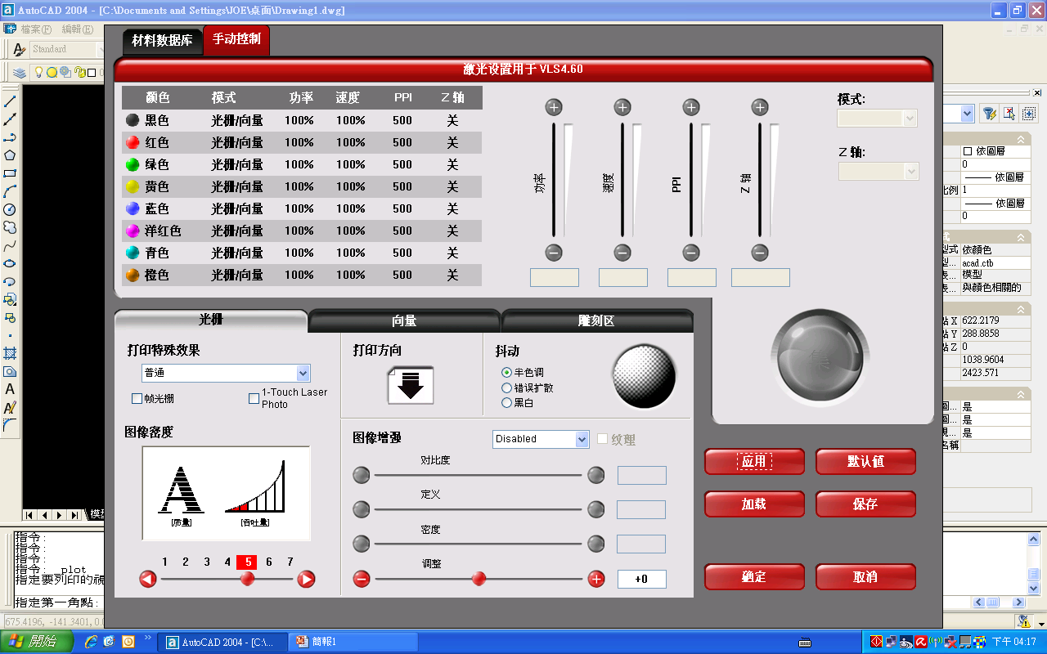
步驟三之二：手動控制 將會出現八個可以分別控制不同功率、速度及高度的選項

Slide 11
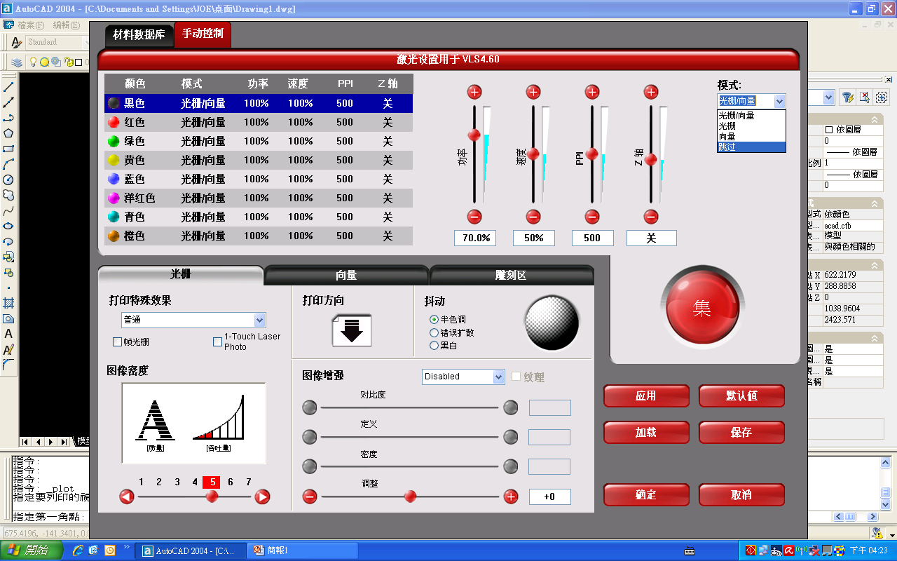
步驟三之二：選擇模式(設定後，後面無法再更改) 選擇後再應用介面將不可以再調整 光柵→雕刻、向量→切割、跳過→略過不作圖 ※光柵/向量→自動判斷

Slide 12
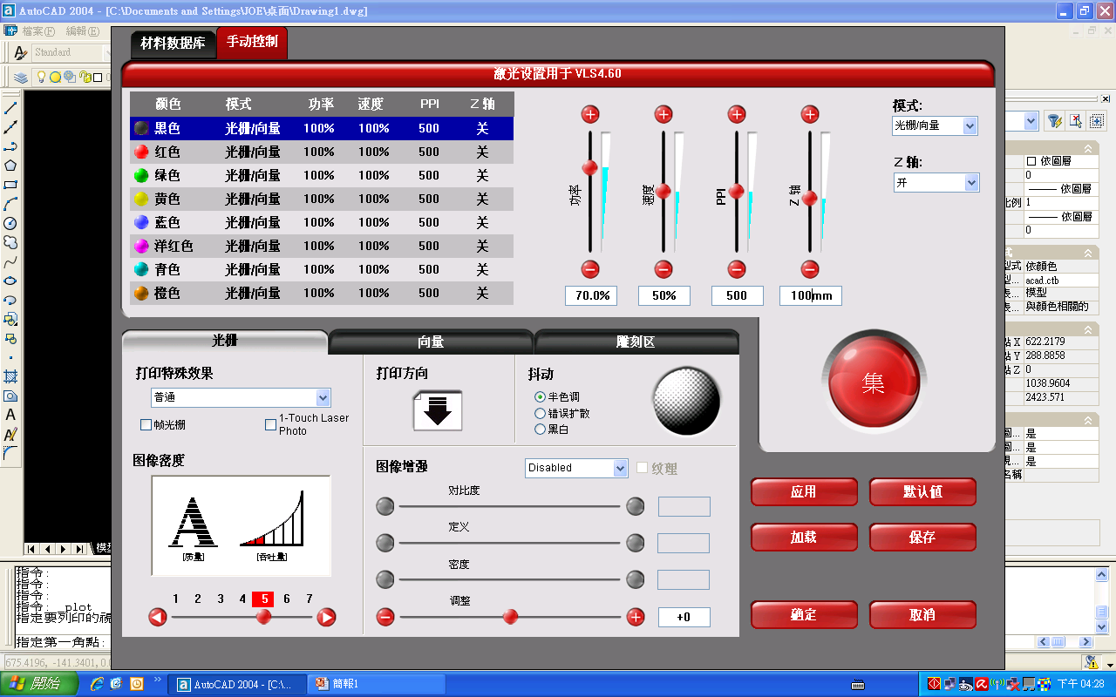
步驟三之二：Z軸→控制平台的上升、下降開關 選擇Z軸的數據增加，平台下降

Slide 13
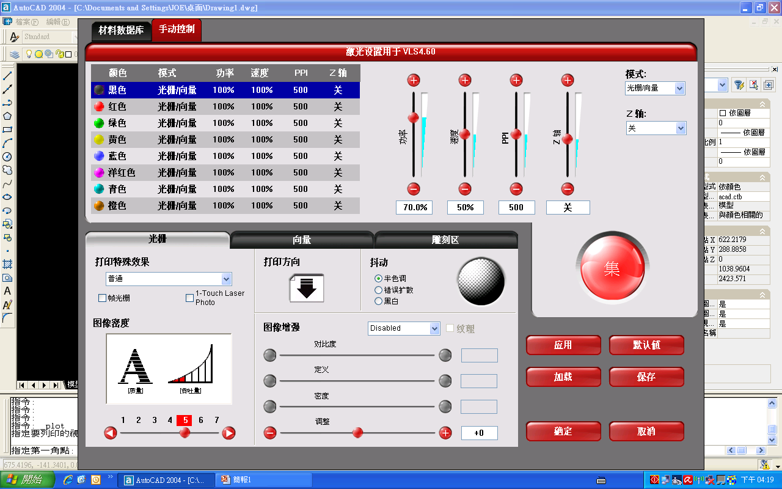
步驟三之二：當調整好您要的選項 點擊”集”→”應用” (設定任何一項顏色皆需要點擊)
1
2

Slide 14

步驟三之二：設定完畢後點擊”確定”

Slide 15
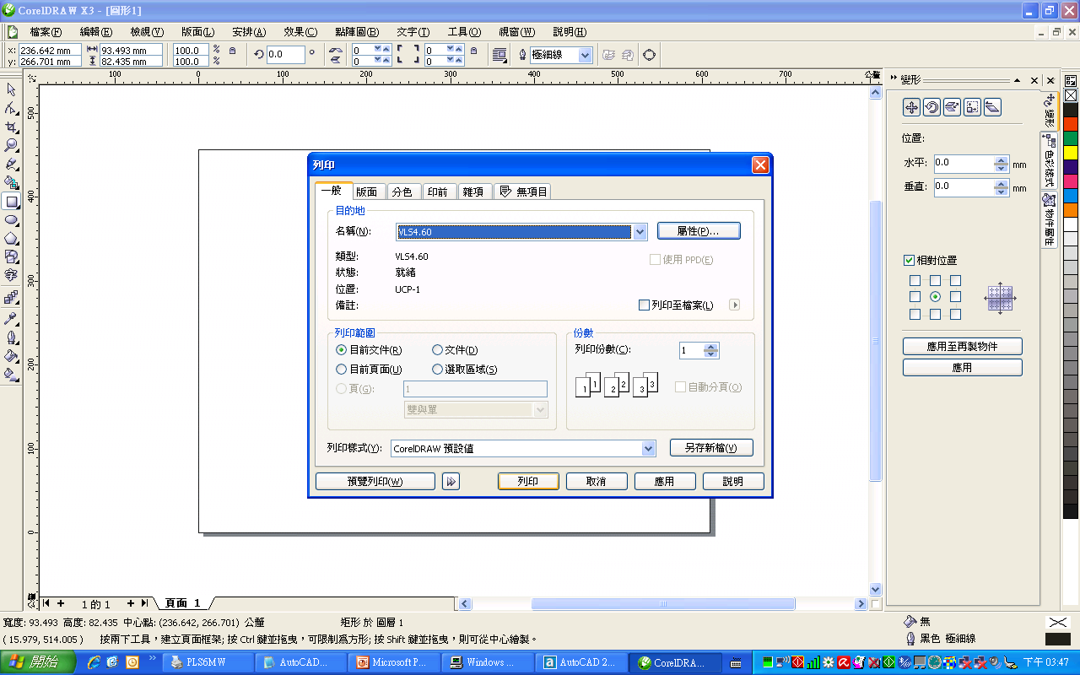
步驟三之三：設定完畢後點擊”印列”

Slide 16
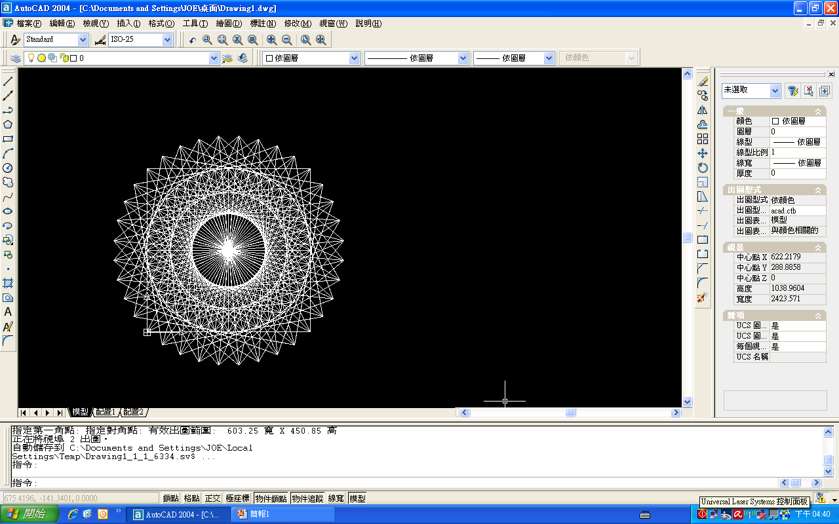
步驟四：到右下角的 ”Universal Laser Systems控制版面” 就可以找到剛剛的出圖

Slide 17
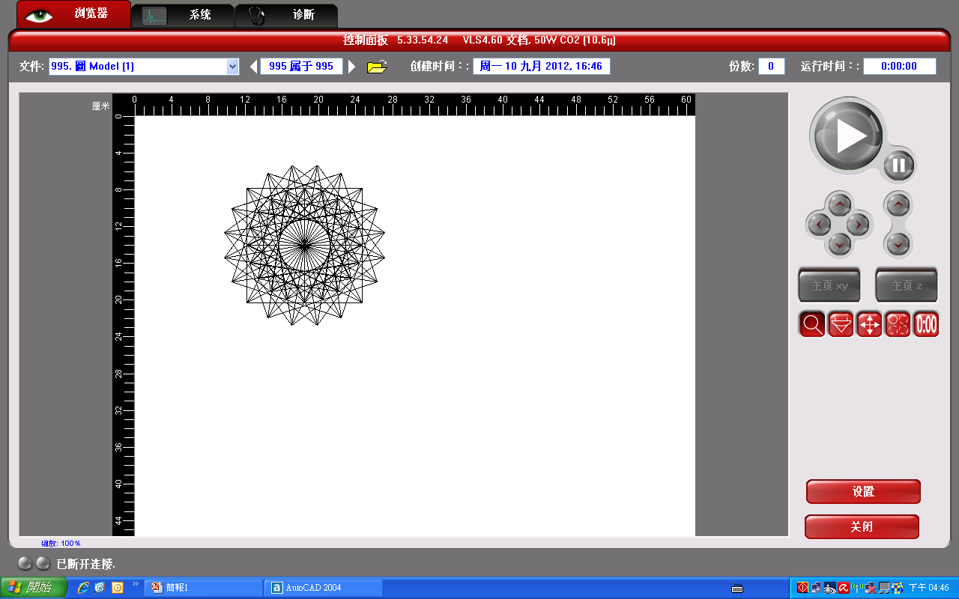
步驟五：打開”控制版面” 可以直接進行切割

Slide 18
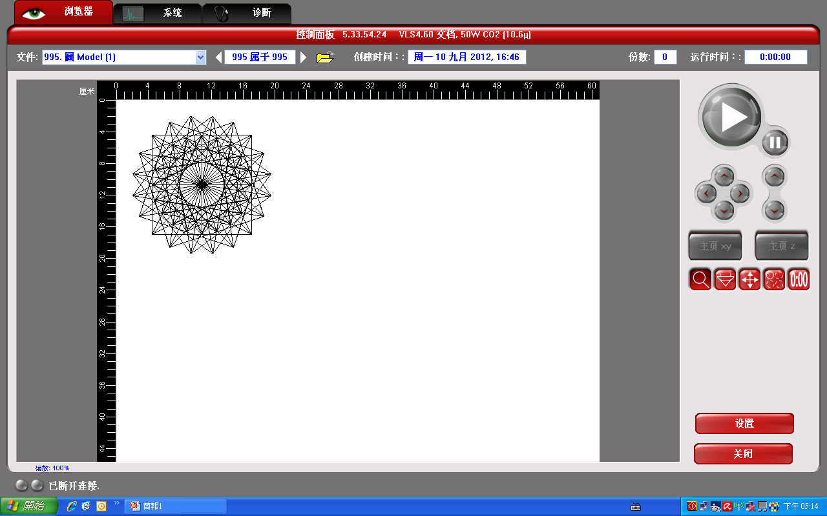
附註一：可以將圖片放大、縮小

Slide 19
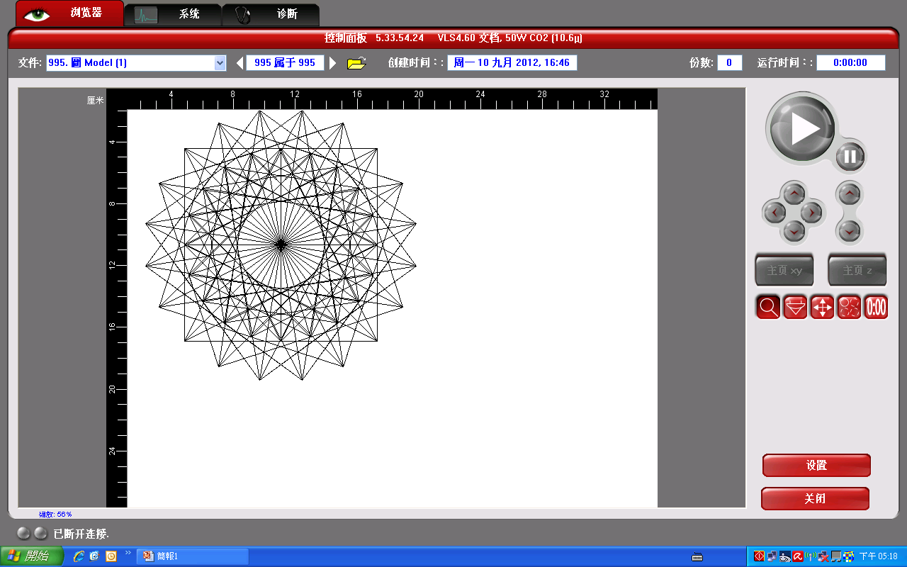
附註一：圖片放大 滑鼠滾輪或點擊可以放大或縮小

Slide 20
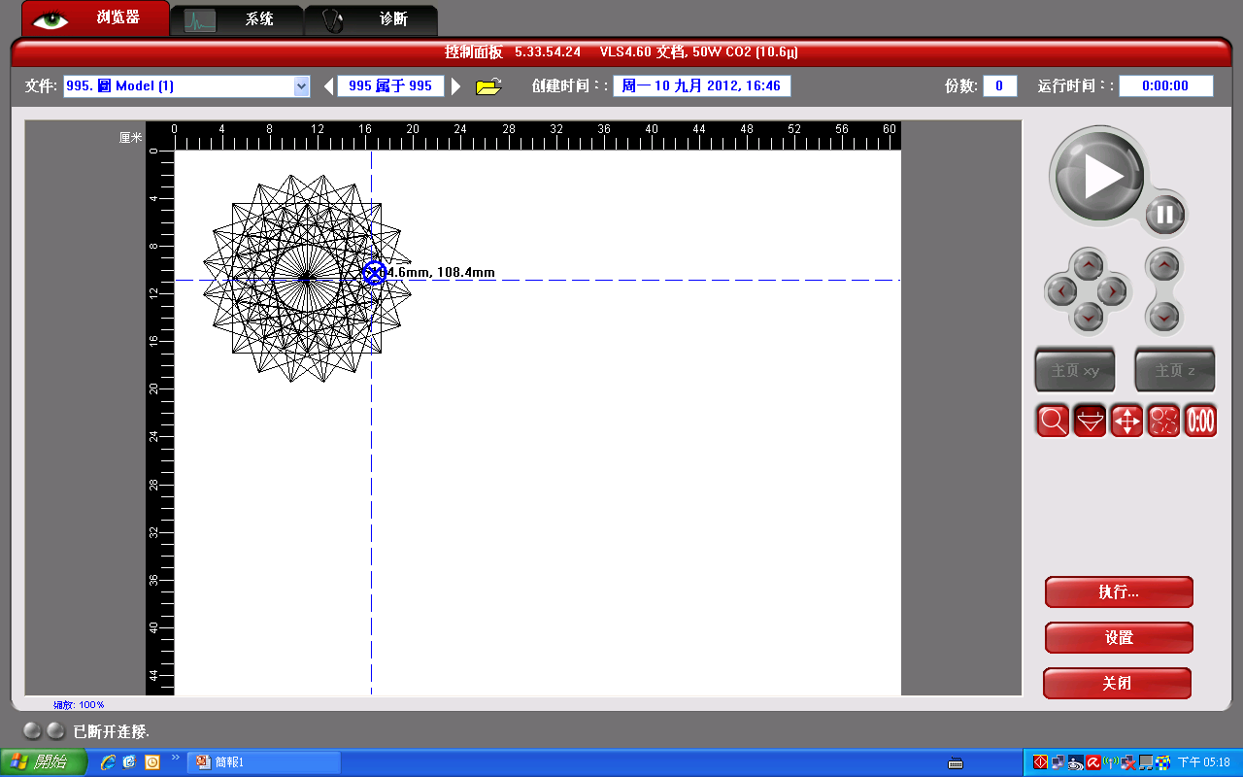
附註二：可以控制雷射機雕刻頭，指定雕刻頭到版面的相對位置上，即可進行對焦，點擊執行可以設定雕刻頭所需要跑的設定

Slide 21
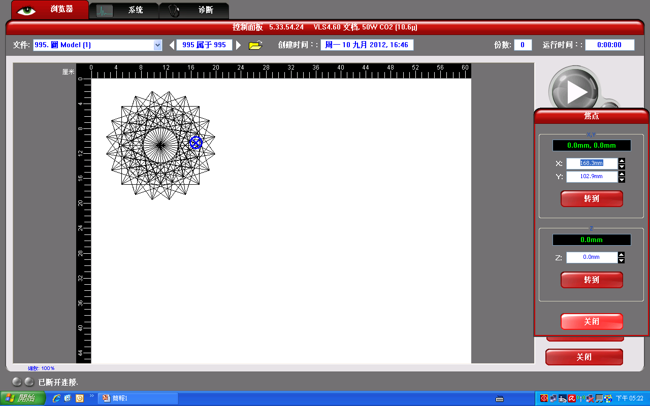
附註二：設定X、Y軸座標後，點擊 “轉到”雕刻頭可以移到精準的座標上 Z軸的作標是調整平台的升降，增加數值平台會下降

Slide 22
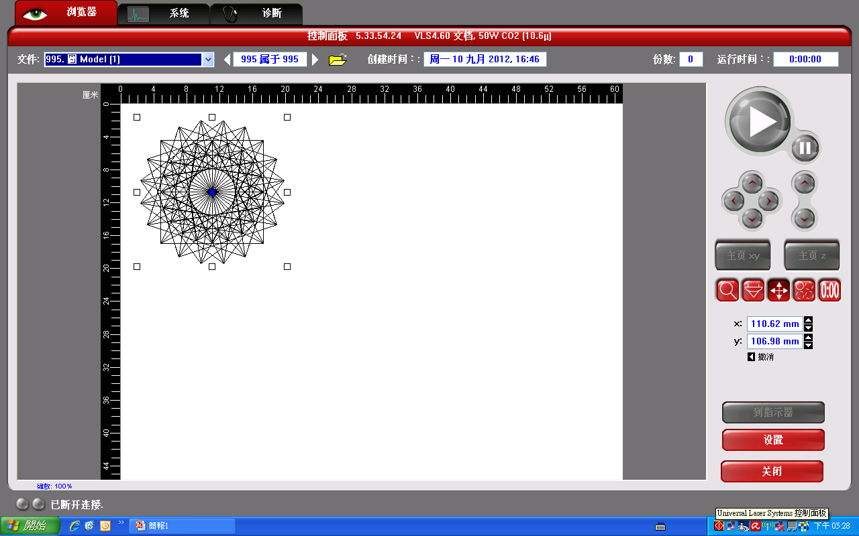
附註三：設定雕刻圖案的移動，可以打入座標，控制藍色方塊的座標 共有九個方塊位子可以挑選

Slide 23
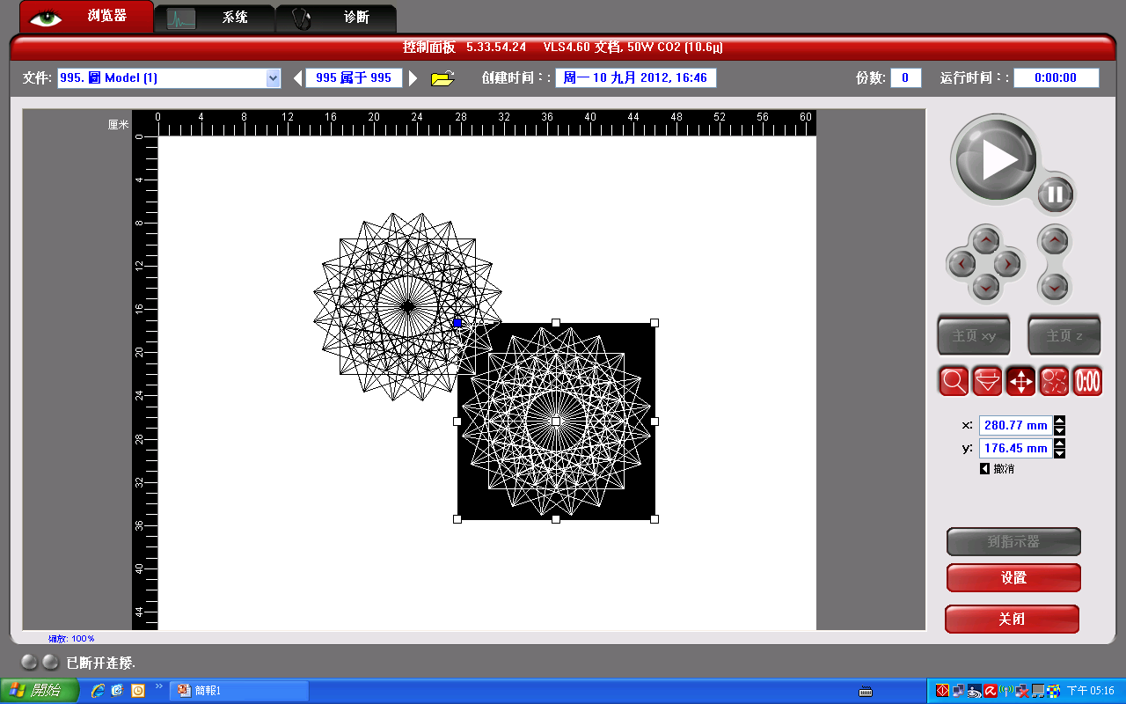
附註三：也可以使用滑鼠拖曳

Slide 24
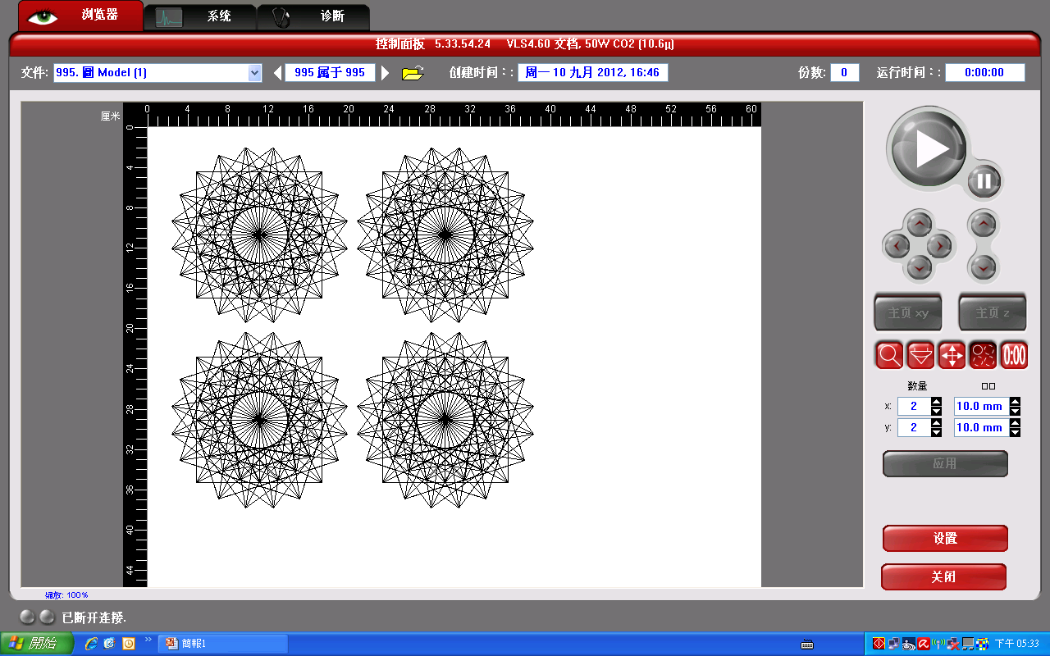
附註四：可以直接使用陣列複製 X、Y軸方向的數量，及圖案之間的間距，輸入完畢後按應用

Slide 25
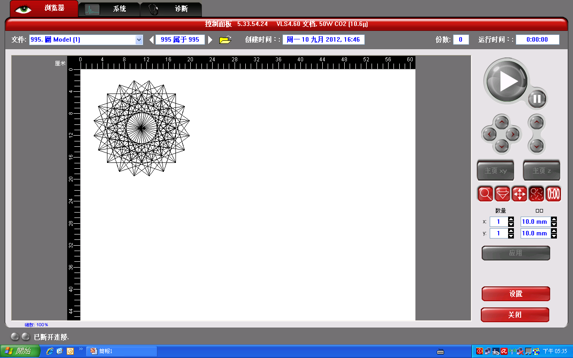
附註四：不使用時將數量改為1再按應用即可

Slide 26
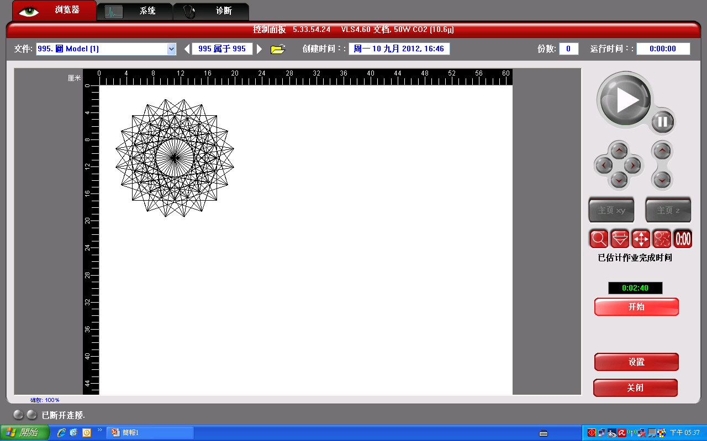
附註五：可以模擬作圖約略所需的時間，按開始鍵即可計算時間

Slide 27
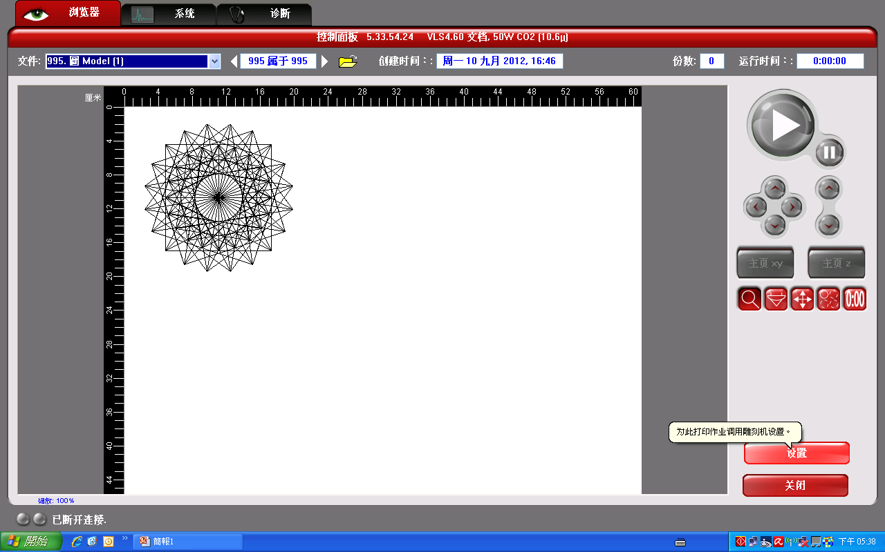
附註六：點擊 “設置” 可以再更改功率、 速度及解析度

Slide 28
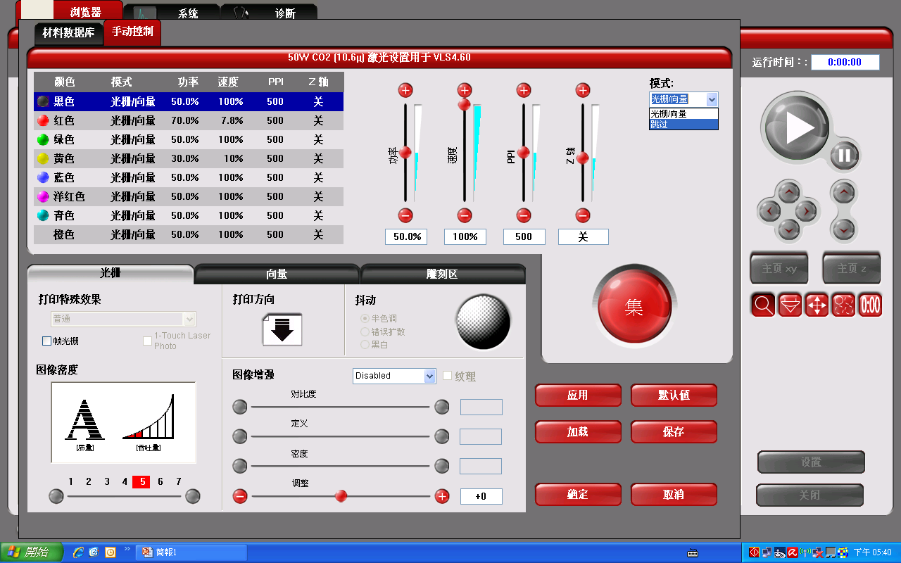
附註六：模式在這裡只能選擇之前的設定或者跳過

